Slide 1
ИГРА На развитие внимания, памяти, восприятия.
«что изменилось? Какой фигуры не стало?»

Slide 2
Какие геометрические фигуры ты видишь. Запомни их.

Slide 3
Какой фигуры не стало?

Slide 4
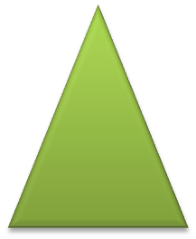
Правильно, не стало треугольника

Slide 5
Назови, какие геометрические фигуры ты видишь. Запомни их.

Slide 6
Какой фигуры не стало?

Slide 7
Правильно, не стало прямоугольника

Slide 8
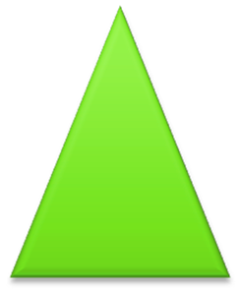
Какие геометрические фигуры ты видишь. Запомни их.

Slide 9
Какой фигуры не стало?

Slide 10
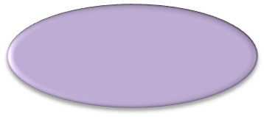
Правильно, не стало овала

Slide 11
Какие геометрические фигуры ты видишь. Запомни их.

Slide 12
Какой фигуры не стало?

Slide 13
Правильно, не стало трапеции

Slide 14
Какие геометрические фигуры ты видишь. Запомни их.

Slide 15
Какой фигуры не стало?

Slide 16
Правильно, не стало ромба

